Slide 1
מערכת שידורים לאומית

Slide 2

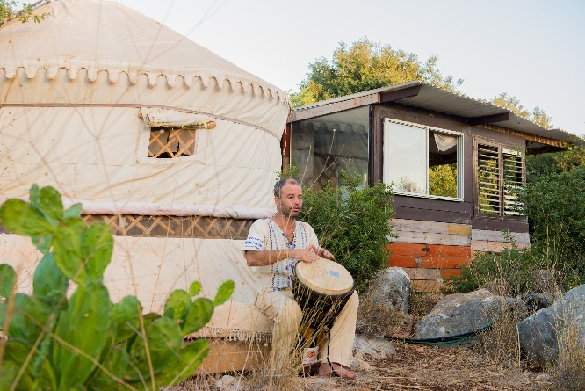
בדרך לאוצר
שבט לב אמיץ
עם אייל שי

Slide 3
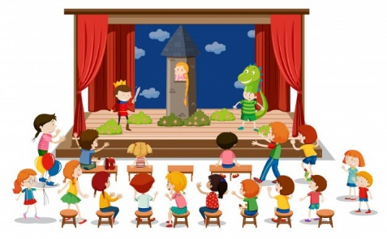
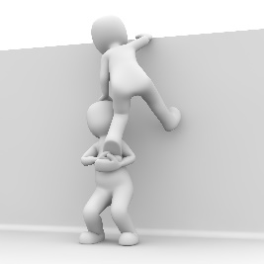
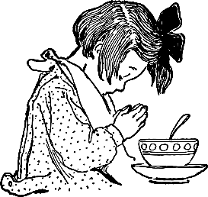

מה נעשה היום?
נצפה בהצגה
נלמד לעזור לחבר במצוקה
נודה על מה שחשוב לנו
נשיר שיר

Slide 4

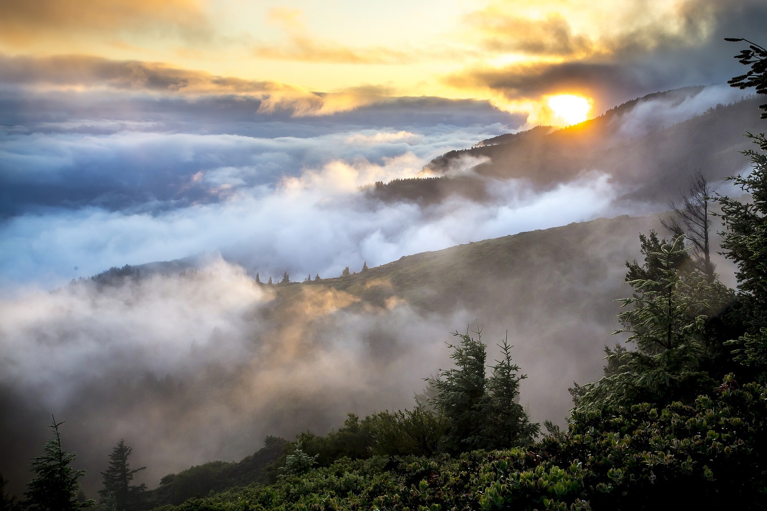
Adama Ve Shamayim אדמה ושמים- מפסטיבל סגול עם וואיט פדר

Slide 5
Adama Ve Shamayim אדמה ושמים- מפסטיבל סגול עם וואיט פדר

Slide 6
מה עשינו היום?
צפינו בהצגה
למדנו לעזור לחבר במצוקה
הודנו על מה שחשוב לנו
שרנו שיר

Slide 7

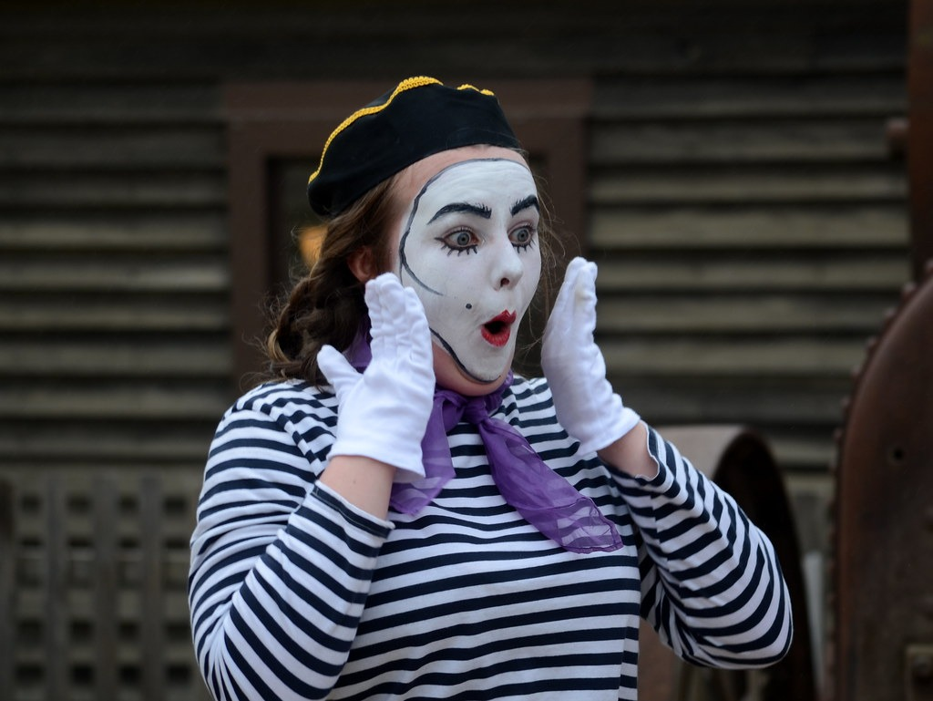
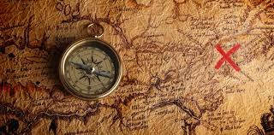


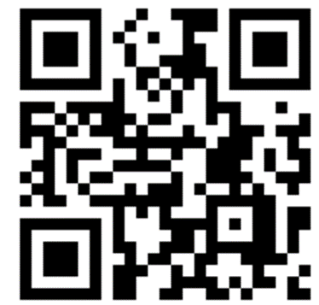
ומה עוד אפשר לעשות?
להכין מפת אוצר
לתרגל תנועות בפנטומימה
ללמד את כולם לשמור על הטבע

Slide 8
ערכו והכינו
אייל שי - תאטרונץ (תאטרון טבעי לילדים )
אינה פלוטוב, מנהלת היחידה למידענות וטכנולוגיות למידה , האגף לחינוך קדם יסודי
רינת אלפיה, מדריכה ארצית ללמידה מרחוק, מינהל תקשוב טכנולוגיה ומערכות מידע, האגף לחינוך קדם יסודי
סמדר בר, מדריכה ארצית ללמידה מרחוק, האגף לחינוך קדם יסודי

Slide 9
קרדיטים
ציירות תפאורה: שיה רייקמנס מיה זילברשטיין
אדמה ושמים- מפסטיבל סגול עם וואיט פדר
Adama Ve Shamayim

Slide 10
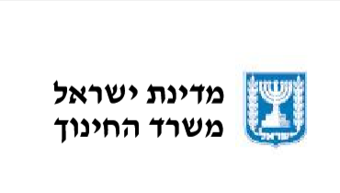
נוהל שימוש ביצירות מוגנות בזכויות יוצרים ואיתור בעלי זכויות
השימוש ביצירות במהלך שידור זה נעשה לפי סעיף 27א לחוק זכות יוצרים, תשס"ח-2007. אם הינך בעל הזכויות באחת היצירות, באפשרותך לבקש מאיתנו לחדול מהשימוש ביצירה, זאת באמצעות פנייה לדוא"ל rights@education.gov.il

